Slide 1
Comité d’organisation 150 ans
Vendredi 1er octobre 2021

Slide 2
Informations diverses
L’année de la Physique au CNRS !
En très bonne voie suite aux interactions avec Thierry Dauxois (directeur INP) et Reynald Pain (IN2P3)
Bonne réaction d’Antoine Petit (PDG CNRS)
https://www.ac-paris.fr/portail/jcms/p2_2371634/annee-de-la-biologie
Contact à prendre avec Didier Lacroix au Ministère de l’Education nationale

Slide 3
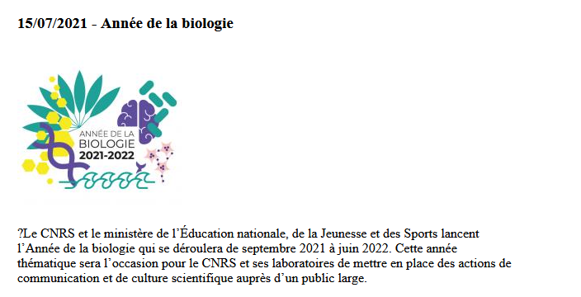

Slide 4
Congrès Général 2023
Date fixée 1-2 Juillet 2023 Festival de Physique
3-7 Juillet Congrès général proprement dit
Particpation souhaitée des congressistes au festival le dimanche 2 juillet (après midi)
Deux sites candidats
Site des saints-Pères : coche toutes les cases (sauf la case « Glamour » )
https://u-paris.fr/le-campus-saint-germain-des-pres/
Site de la Sorbonne
Satisafit la case « glamour » avec deux difficultés identifiées :
Possibilité de perdre l’accès à l’amphi principal pendant 2 jours
Pauses cafés pas hyper-commodes pendant les sessions parallèles
Dans les 2 cas, pas de possibilités officielles de réserver immédiatement

Slide 5
Deux interactions récentes
Mardi 28/9 : interaction avec Xavier Coumoul , VP Université de Paris,
(merci à Sarah Houver pour avoir facilité cette entrevue)
Demande de pouvoir mettre une option sur le site dès maintenant. Très bonne écoute va contacter l’administratrice du site, retour promis rapide
Mercredi 29/9 Visite avec Edouard Kierlik à Madame Fréchard, Cheffe de cabinet du recteur, en compagnie des responsables de la sécurité du site
Très bonne écoute. Nous connaissons bien maiteant toutes les contraintes liées à ce site. Suggestion de l’utiliser pour quelques sessions plénières uniquement.

